Slide 1
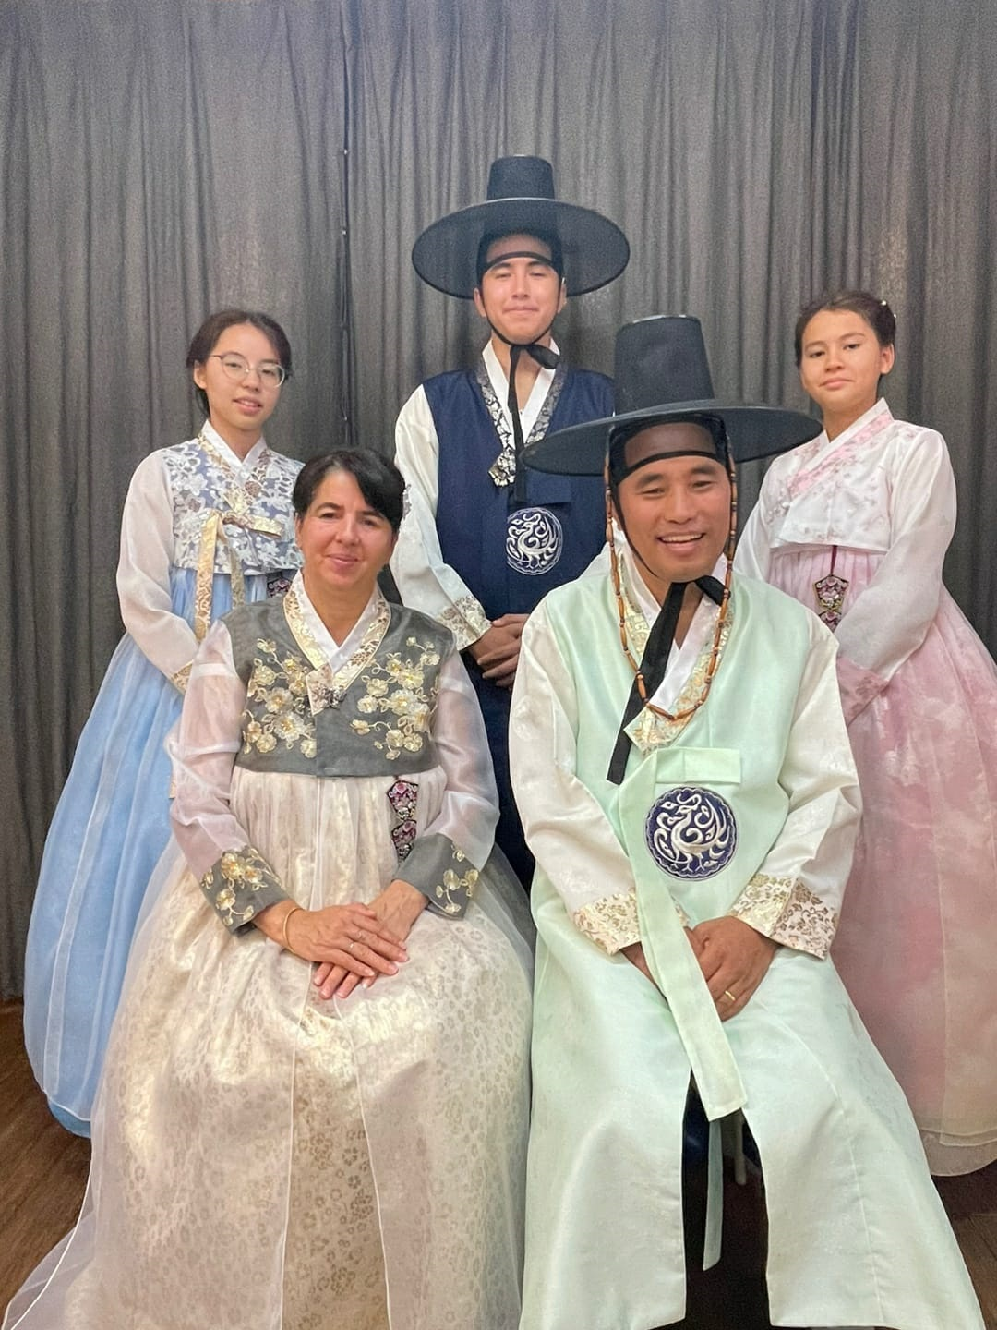
11 MAI
JONATHAN & MARIA
Împreună cu copiii Se Hui, Linda & Judith
Slujesc într-o țară din Asia de Sud
În parteneriat cu SPMCR
Trimiși de Biserica Golgota și Biserica Filadelfia din Târgu Jiu
Începând din 1998
Se implică în:
• Plantare de biserici
• Lucrare socială pentru comunitățile sărace și defavorizate
• Orfelinate [Casele Agape]

Slide 2
Motive de rugăciune
Pentru biserica în limba locală începută în februarie 2023 într-o nouă regiune - ca oamenii din această zonă să fie mântuiți.
Pentru biserica Agape în limba engleză - să crească prin puterea Duhului Sfânt și să poată avea impact cu Evanghelia; iar noua echipă de slujitori localnici din această biserică să fie umpluți de Duhul Sfânt și să predice neînfricați, în mijlocul persecuției.
Pentru toți copiii din Casele Agape - să fie transformați de Cuvântul Domnului și să fie conștiincioși la școală.
Pentru lucrarea lunară începută cu tinerii creștini din oraș - ca ei să crească spiritual și Domnul să ridice lideri dintre ei pentru o mișcare de trezire spirituală în oraș.
Motto
Treceți, treceți pe porţi! Pregătiți o cale poporului! Croiți, croiți drum, dați pietrele la o parte! Ridicați un steag peste popoare! Isaia 62:10

Slide 3
Proiectul România 100% (AREA)
Localități mari fără biserică
Penticostală: Chiajna, Ilfov
Motive de rugăciune:
Punerea pe inima unor slujitori chemați de Dumnezeu să înceapă lucrarea de plantare a unei biserici în Chiajna.
Găsirea unui spațiu corespunzător pentru slujbele bisericii, care să fie un loc central și potrivit.
Mobilizarea altor biserici în lucrarea de plantare din Chiajna.
Domnul să deschidă inima locuitorilor din Chiajna pentru Evanghelie.
Dezvoltarea unei echipe în lucrarea de plantare a unei biserici.
Populație rezidentă: 43.588 de locuitori, conform recensământului din decembrie 2021. Chiajna este cea mai mare comună din România fără biserică penticostală.
Este a doua comună din România, după Florești, județul Cluj, iar lipsa unei biserici într-o comună atât de mare ne responsabilizează și mai mult să căutăm lucrători cu inimă pentru a începe un proiect nou.

